Slide 1
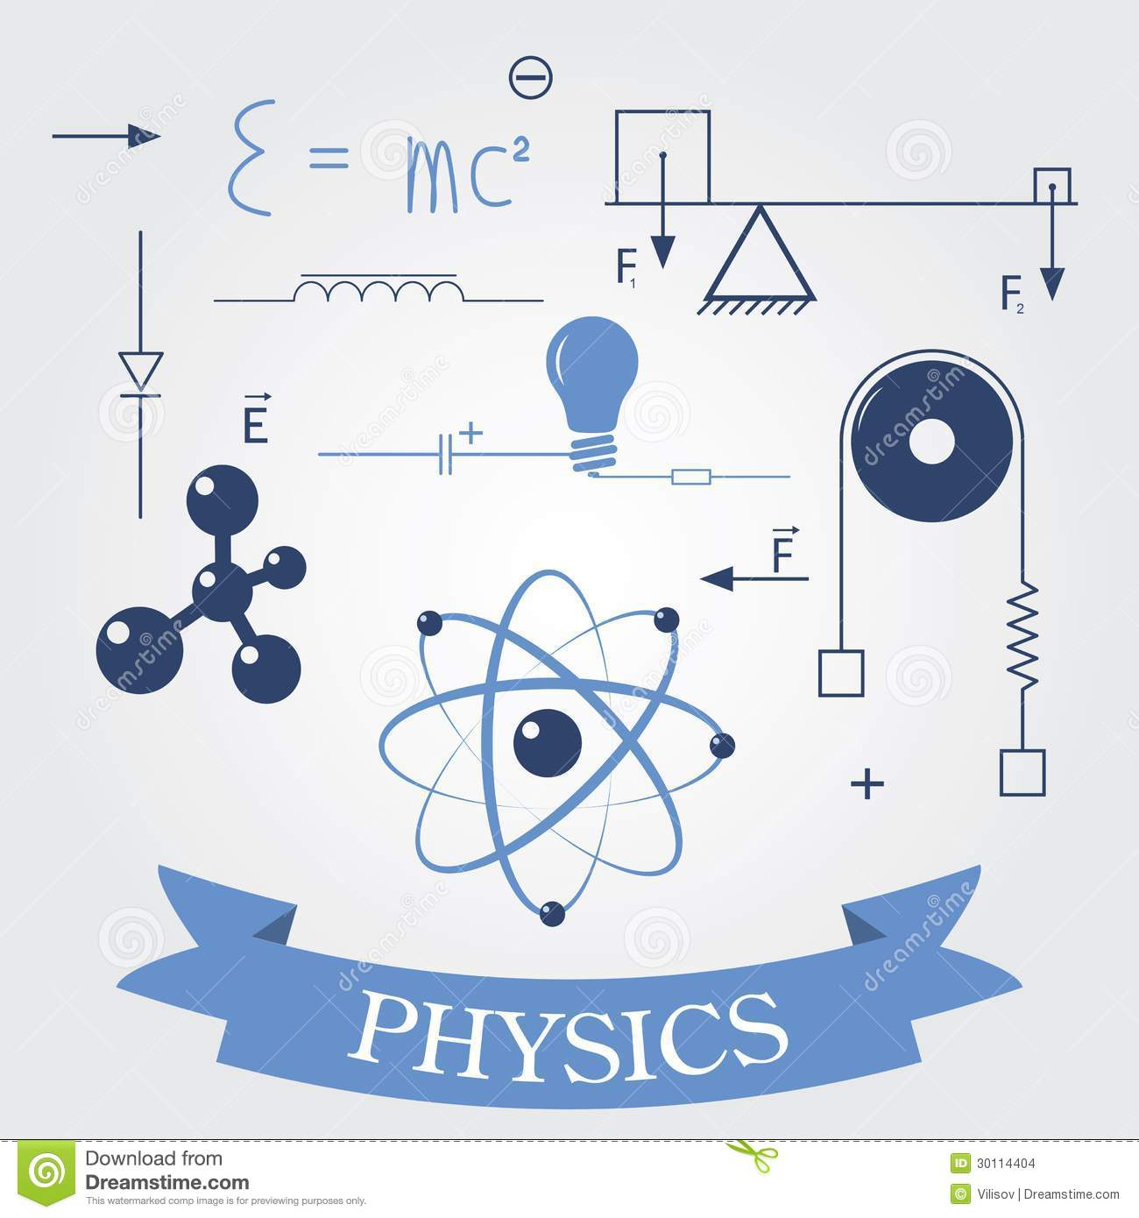
Цікаві фізичні досліди
8 клас-4 класам
Розроблено в рамках декади
“Точних наук ” вчителем фізики Марущак З.М.

Slide 2
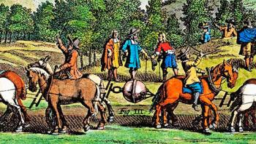
Дослід 1.
“ Магдебурзькі півкулі ”
Знаменитий експеримент німецького фізика,
мера Магдебурга Отто фон Геріке
Для демонстрації сили тиску повітря і винайденого ним повітряного вакуумного насоса.16 коней не могли розтягнути “склеєне” кільце діаметром 35,5см

Slide 3
Дослід-завдання №2. Із води сухим!
Завдання:витягнути монету з води так,щоб не замочити рук.
Пояснення: створивши різницю тисків,спаливши повітря,атмосферний тиск буквально втисне воду під склянку.

Slide 4
Дослід №3
Неймовірне обертання
Завдання: Спробувати за допомогою скляної банки обертати без падіння гумову кульку.

Slide 5
Дослід 4.Кулька і склянка
Завдання: без рук підняти склянку,використовуючи лише кульку

Slide 6
Дослід 5. Кулька і банка
Чи можна надути кульку без подиху людини?
Виявляється,це-можливо!

Slide 7
Дослід 6.Надміцна лампа розжарювання
Завдання:стати на лампу так,щоб вона витримала людину.

Slide 8
Дослід 7. Неньютонівська рідина
Що ж за рідина така?
Вона поводиться і як рідина,і як тверда речовина.
ЇЇ властивості залежать від того,як ви з нею поводитесь!
А ще-ця рідина вміє танцювати!
https://youtu.be/OfeVBs6lypk

Slide 9
Дослід №8
Вихор у пляшках.
Завдання: зробити так,щоб у двох пляшках закрутився справжній вихор-утворення з обертальним рухом води навколо певної осі.

Slide 10

Дослід 9 Обертання паперової стрічки
Як змусити паперову стрічку обертатися?

Slide 11
Відеодослід 3. “Чайні пакетики”

